Slide 1


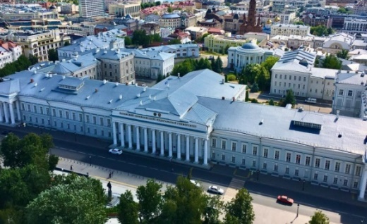

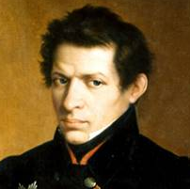



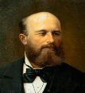









КАЗАНСКИЙ УНИВЕРСИТЕТ: ЭТАПЫ РАЗВИТИЯ
喀山联邦大学：历史里程碑 КАЗАНСКИЙ УНИВЕРСИТЕТ: ЭТАПЫ РАЗВИТИЯ
Николай
Лобачевский
Лев
Толстой
Карл
Клаус
Владимир
Ленин
Александр
Бутлеров
Александр
Вишневский
Евгений Завойский
第44个化学元素，钌，被克拉吴斯教授发现
Открытие профессором Карлом Клаусом химического элемента Рутений
扎沃伊斯基教授发现 电子顺磁共振
Евгений Завойский открыл феномен электронного парамагнитного резонанса (ЭПР)
2025-2036
1844
1944
1930
喀山国立大学 结构改革
Обновление инфраструктуры Казанского государственного университета
1955
2013
2019
1981
1979
1804
1917
2010
亚历山大一世皇帝亲手签署 喀山帝国大学 的宪章和开学命令
Создание по указу Императора Александра I Императорского Казанского университета
喀山联邦大学成立日期 大学开始大规模的发展项目
Образован Казанский федеральный университет и начата реализация крупномасштабных программ развития
卡玛工程学院
Камская Инженерно-экономическая академия
450
6
喀山化学技术大学
Казанский химико-технологический институт
叶拉布加师范学院
Елабужский государственный педагогический университет
喀山医学院
Казанский медицинский институт
鞑靼国立人文学院
Татарский гос. гуманитарно-педагогический университет
801-1000
7-15
喀山航空学院
Казанский авиационный институт им. А. Туполева
喀山国立财经学院
Казанский финансово-экономический институт
苏联科学院喀山研究分支
Казанский научный центр АН СССР
小/中/高中学校 Школы, лицеи
附属医院 Комплекс медицинских учреждений

Slide 2
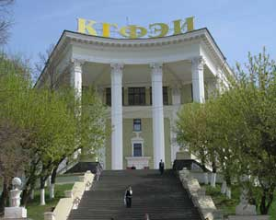
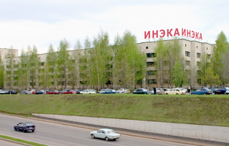

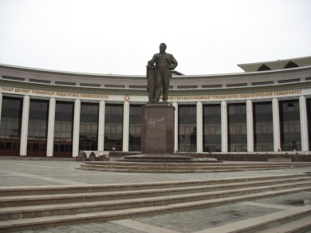
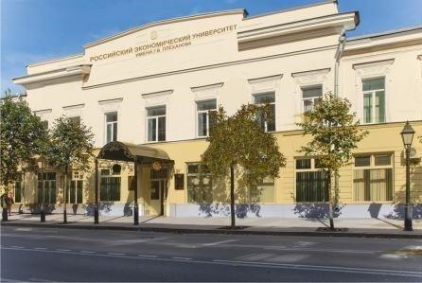
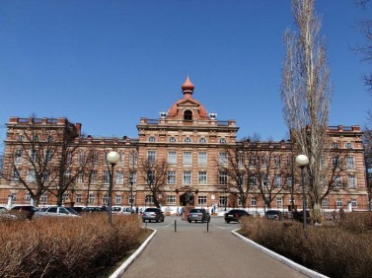

喀山联邦大学 2010-2026 КАЗАНСКИЙ ФЕДЕРАЛЬНЫЙ УНИВЕРСИТЕТ 2010-2026
КАЗАНСКИЙ ФЕДЕРАЛЬНЫЙ УНИВЕРСИТЕТ 2010 - 2026
喀山联邦大学
Казанский федеральный университет
2012
2012
喀山国立财经大学
Казанский финансово-экономический институт
卡玛国立工程学院
Камская Инженерно-экономическая академия в Набережных Челнах
2012
2015
2010
2012
450
6
俄罗斯经济学院
喀山分校
Казанский филиал РЭУ им. Г.В.Плеханова
塔塔儿国立文学师范大学
Татарский государственный гуманитарно-педагогический университет
801-1000
7-15
叶拉布加国立师范大学
Елабужский государственный педагогический университет
鞑靼斯坦国立行政学院
Академия госслужбы РТ

Slide 3
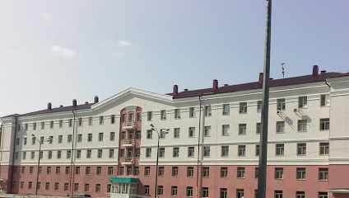
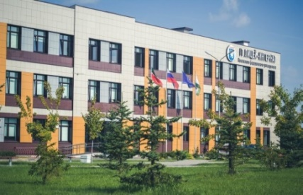
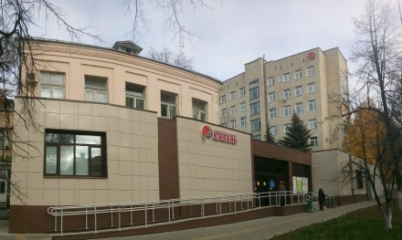
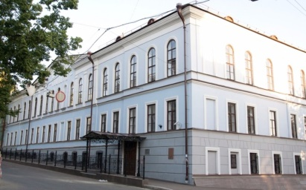
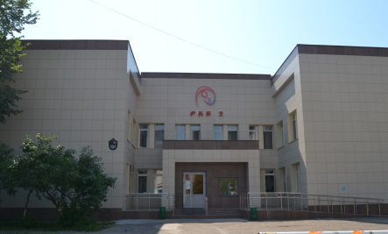
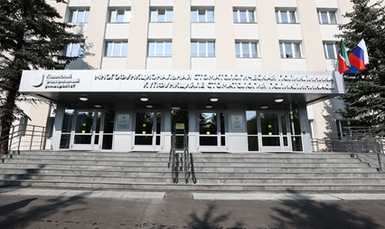
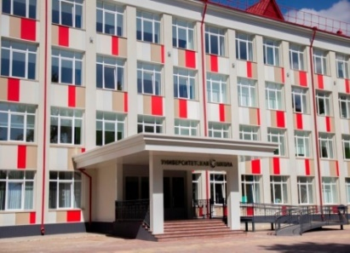
КАЗАНСКИЙ ФЕДЕРАЛЬНЫЙ УНИВЕРСИТЕТ 2010 - 2026
喀山联邦大学 2010-2026 КАЗАНСКИЙ ФЕДЕРАЛЬНЫЙ УНИВЕРСИТЕТ 2010-2026
喀山联邦大学
Казанский федеральный университет
2016
2012
信息技术寄宿学校 IT-лицей
2016
2013
2016
2023
罗巴切夫斯基学校
Лицей им. Н.И. Лобачевского
2020
450
6
801-1000
7-15
大学附属医院
Комплекс медицинских учреждений
牙科医院
Многофункциональная стоматологическая поликлиника МСЧ
叶拉布加市大学附属学校
Школа «Университетская» г. Елабуга

Slide 4












КАЗАНСКИЙ ФЕДЕРАЛЬНЫЙ УНИВЕРСИТЕТ
喀山联邦大学- 事实和数字 КАЗАНСКИЙ ФЕДЕРАЛЬНЫЙ УНИВЕРСИТЕТ. ЦИФРЫ И ФАКТЫ
ОБРАЗОВАТЕЛЬНЫЙ КОМПЛЕКС КФУ
16 所学院,
1所高等学校, 4所分校,
3所中学校, 1所幼儿园
16 институтов,
1 высшая школа, 4 филиала,
2 лицея, школа, детский сад
415 个实验室,
大学附属医院
415 учебных лабораторий,
Университетская клиника
702 座建筑物
125 块土地 (253公顷)
702 объекта недвижимости
125 земельных участков (253 га)
1804
俄罗斯第二最古老的大学
Второй старейший
университет в России
俄罗斯最佳
Лучший в России
俄罗斯最佳
Лучший в России
师生比例 Соотношение студент/преподаватель | 54
外国留学生多样性 Разнообразие иностранных студентов | 83
外国留学生比例 Доля иностранных студентов | 94
师范教育 Образование | 86
石油行业 Нефтегазовое дело | 51-100
语言学 Лингвистика | 201-250
俄罗斯最佳
Лучший в России
俄罗斯最佳
Лучший в России
450
6
10 000 名职员
4 000 名老师 平均年龄 – 43
10 000 сотрудников
4 000 НПР
ср. возраст – 43 года
来自101个国家
13 247 名留学生
13 247 иностранных обучающихся
из 101 страны
来自39个国家
338个国际合作伙伴
338 партнерских организаций
из 39 стран
801-1000
7-15
55 000 名学生
Контингент обучающихся
более 55 000 человек

Slide 5







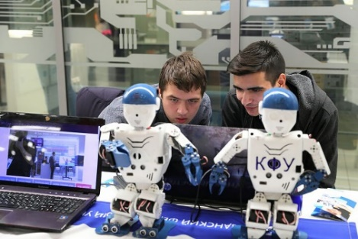
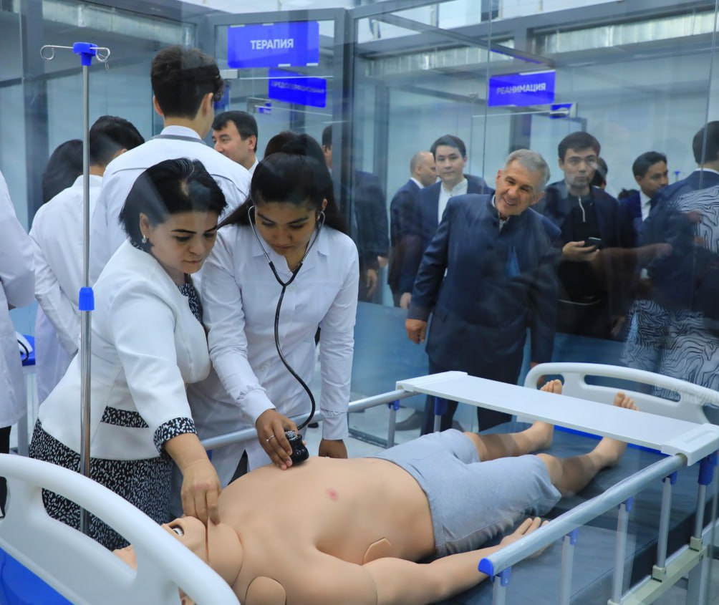
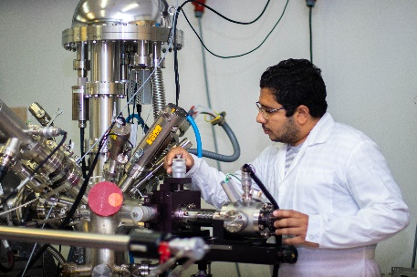
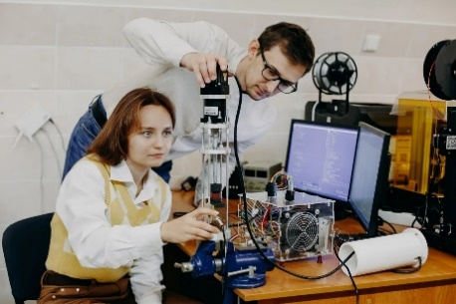

СТРАТЕГИЧЕСКИЕ ПРИОРИТЕТЫ И ПРОЕКТЫ КАЗАНСКОГО УНИВЕРСИТЕТА
我校的战略优先领域和项目 СТРАТЕГИЧЕСКИЕ ПРИОРИТЕТЫ И ПРОЕКТЫ КАЗАНСКОГО УНИВЕРСИТЕТА
生物技术促进健康和粮食安全
БИОТЕХНОЛОГИИ СБЕРЕЖЕНИЯ ЗДОРОВЬЯ И ПРОДОВОЛЬСТВЕННОЙ БЕЗОПАСНОСТИ
Стратегический проект 1 «Биотехнологические лекарственные препараты на основе методов синтетической биологии и генной инженерии»
采用新的石油生产技术，提高难采储量的采收率
НОВЫЕ СКВОЗНЫЕ ТЕХНОЛОГИИ НЕФТЕДОБЫЧИ И ПОВЫШЕНИЕ ЭФФЕКТИВНОСТИ ОСВОЕНИЯ ТРУДНОИЗВЛЕКАЕМЫХ ЗАПАСОВ
Стратегический проект 2 «Создание технологий разработки нетрадиционных ресурсов углеводородов и месторождений на поздней стадии»
利用智能制造解决方案和数字材料科学技术，开展化学产品和功能材料生产的前沿研究和知识密集型技术
ФРОНТИРНЫЕ ИССЛЕДОВАНИЯ И НАУКОЕМКИЕ ТЕХНОЛОГИИ ПРОИЗВОДСТВА ХИМИЧЕСКОЙ ПРОДУКЦИИ И ФУНКЦИОНАЛЬНЫХ МАТЕРИАЛОВ С ИСПОЛЬЗОВАНИЕМ ИНТЕЛЛЕКТУАЛЬНЫХ ПРОИЗВОДСТВЕННЫХ РЕШЕНИЙ И ТЕХНОЛОГИЙ ЦИФРОВОГО МАТЕРИАЛОВЕДЕНИЯ
Стратегический проект 3 «Новые материалы и химия»
综合智能数字生态系统
ИНТЕГРИРОВАННЫЕ ИНТЕЛЛЕКТУАЛЬНЫЕ ЦИФРОВЫЕ ЭКОСИСТЕМЫ
多民族社会中的俄罗斯公民认同
СОВРЕМЕННЫЕ ТЕХНОЛОГИИ ФОРМИРОВАНИЯ РОССИЙСКОЙ ГРАЖДАНСКОЙ ИДЕНТИЧНОСТИ В УСЛОВИЯХ ПОЛИЭТНИЧЕСКОГО ОБЩЕСТВА
石油行业 51-100
Нефтегазовое дело
师范教育 86
Образование
450
6
801-1000
7-15

Slide 6

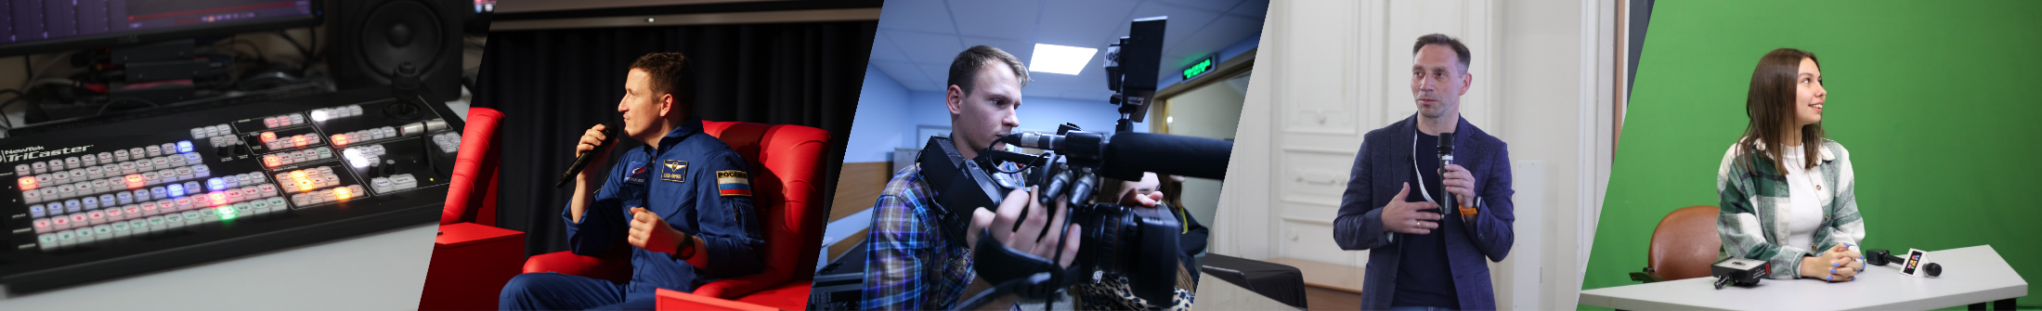
学生电视台（昼夜广播) УНИВЕРСИТЕТСКОЕ ТЕЛЕВИДЕНИЕ UNIVER TV
(Круглосуточный эфирный телеканал и интернет-вещание)
新闻，科学，运动，娱乐等节目
Круглосуточное вещание научно-популярных, информационных и молодёжных проектов собственного производства.
UNIVER TV знакомит телезрителей с последними достижениями науки и великими учёными, освещает актуальные события и рассказывает о тенденциях в молодёжной среде.
15万
15 МЛН
观众（电视，社交媒体)
Общая аудитория телеканала в эфире, в кабельных сетях России, а также по всему миру в приложениях для SMART TV.
В социальных сетях: https://vk.com/univertv и https://rutube.ru/u/univertv/
450
6
801-1000
7-15

Slide 7
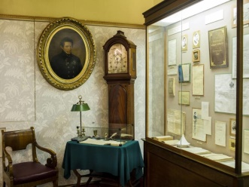
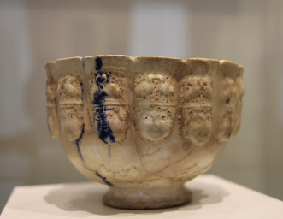
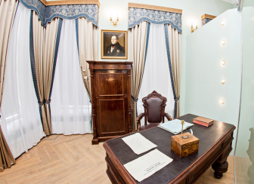
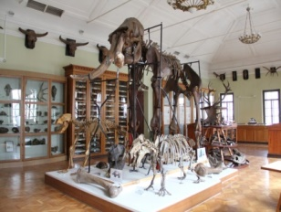
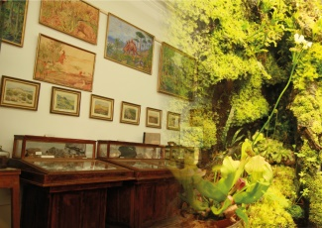
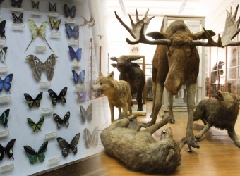
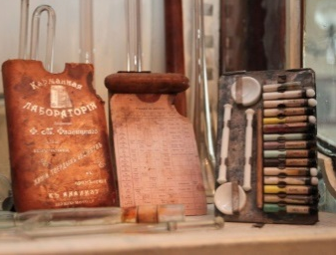
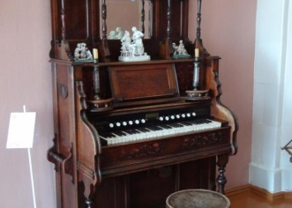
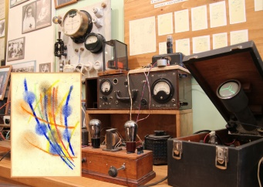
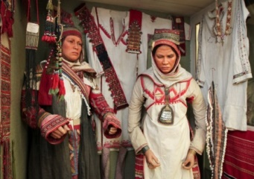


МУЗЕЙНЫЙ КОМПЛЕКС
博物馆 МУЗЕЙНЫЙ КОМПЛЕКС
12 所博物馆（喀山市，叶拉布加市）
12 музеев гуманитарного, технического и естественнонаучного профилей
в Казани и Елабуге
100万 个陈列品
1 млн единиц хранения
35000 个参观者/每年
35 тысяч посетителей ежегодно
450
6
801-1000
7-15

Slide 8
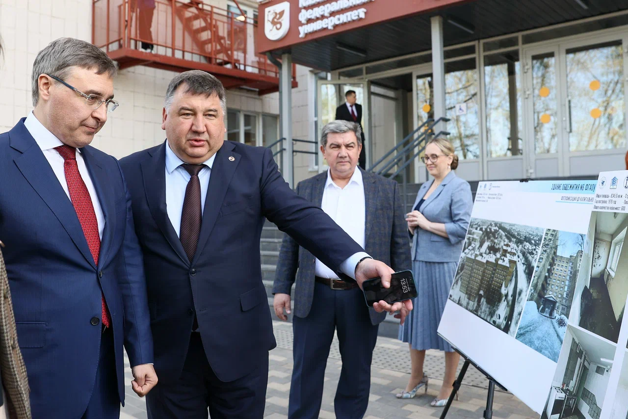
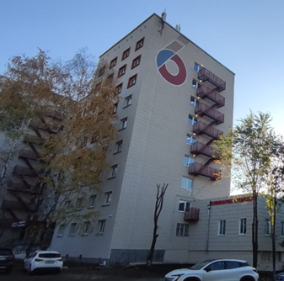
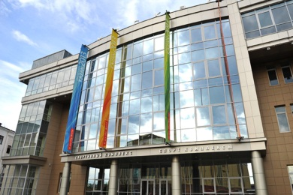
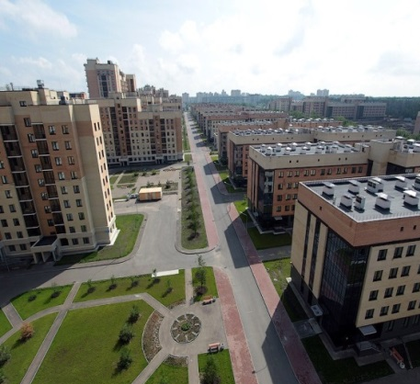
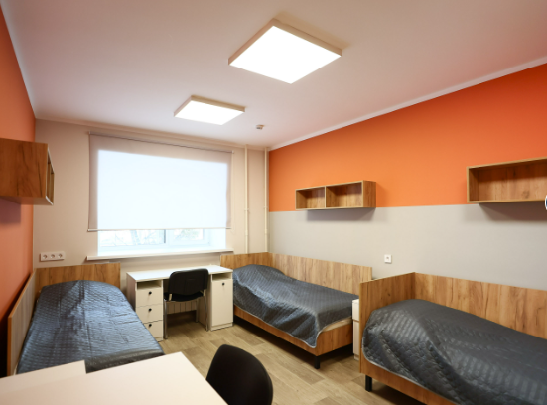
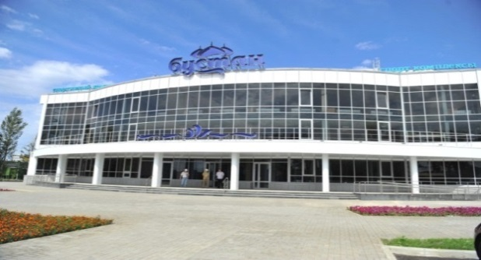
宿舍，运动 СОЦИАЛЬНАЯ ИНФРАСТРУКТУРА
450
6
801-1000
7-15
14000 个外国学生住在大学宿舍
В общежитиях КФУ проживают около 14 000 иногородних студентов
11 座运动建筑物
11 спортивных объектов

Slide 9

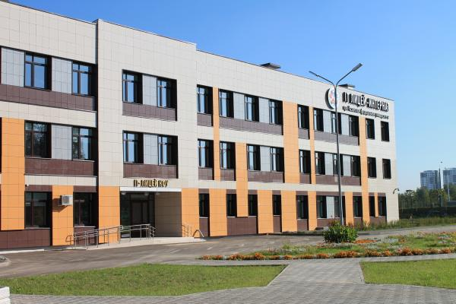
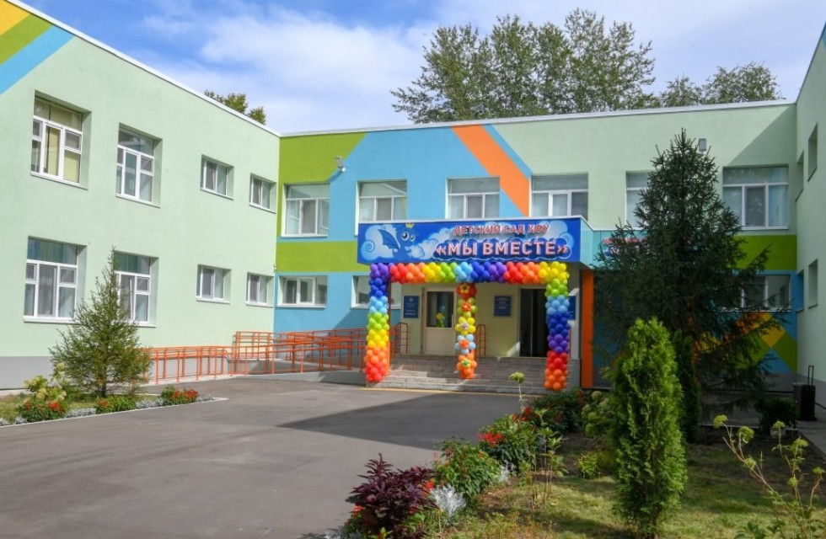
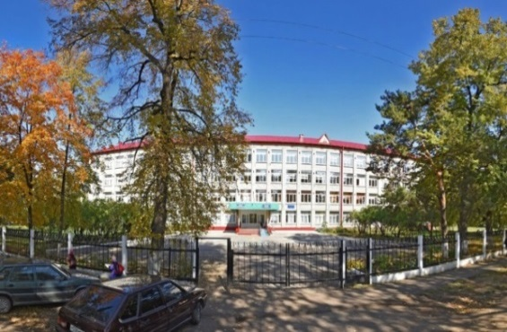
小学，中学 ДОШКОЛЬНЫЕ И ШКОЛЬНЫЕ УЧРЕЖДЕНИЯ
俄罗斯
前50位学校
Лицеи КФУ входят в ТОП-50 лучших школ России
罗巴切夫斯基学校
Лицей имени Н.И. Лобачевского
信息技术寄宿学校
СУНЦ IT лицей-интернат
450
6
801-1000
7-15
我们在一起幼儿园
Детский сад «МЫ ВМЕСТЕ»
叶拉布加市大学附属学校
СОШ КФУ «Университетская» в Елабуге

Slide 10

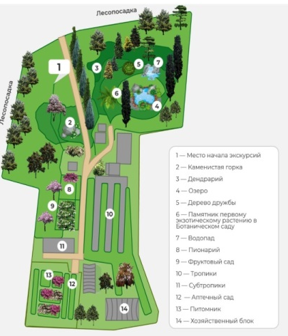
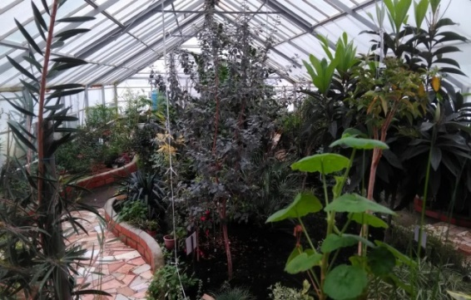

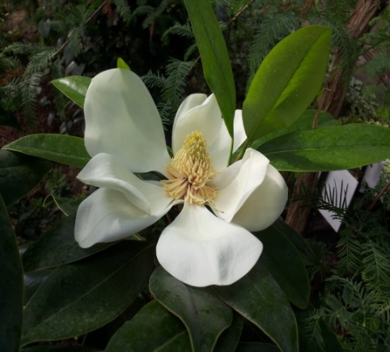
天文园，植物园 АСТРОПАРК И БОТАНИЧЕСКИЙ САД КФУ
АСТРОПАРК И БОТАНИЧЕСКИЙ САД КФУ
大学附属植物园目前是在大规模的改变中，它的目标是成为 俄罗斯的最现代植物学研究中心之一
Одной из важнейших задач Казанского университета является создание на базе Ботанического сада центра научно-образовательной и просветительской деятельности Республики Татарстан
天文馆（喀山大学附属天文台的一部分）
Планетарий имени дважды героя Советского Союза лётчика-космонавта А.А. Леонова на базе Астрономической обсерватории имени В.П. Энгельгардта КФУ
450
6
喀山联邦大学天文台建筑群是联合国教科文组织遗产清单的一部分
Комплекс Астрономической обсерватории КФУ вошел в список Всемирного наследия ЮНЕСКО (сентябрь 2023, Саудовская Аравия, расширенная 45-я сессия Комитета Всемирного наследия ЮНЕСКО)
俄罗斯的大学其中，喀山大学是唯一的有在俄罗斯和土耳其的现代 天文学设备.
Казанский федеральный университет – единственный российский вуз, обладающий современным цифровым планетарием, а также собственными астрономическими обсерваториями в России и Турции.
801-1000
7-15

Slide 11
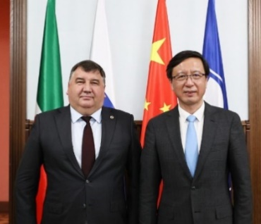
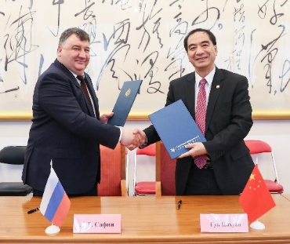






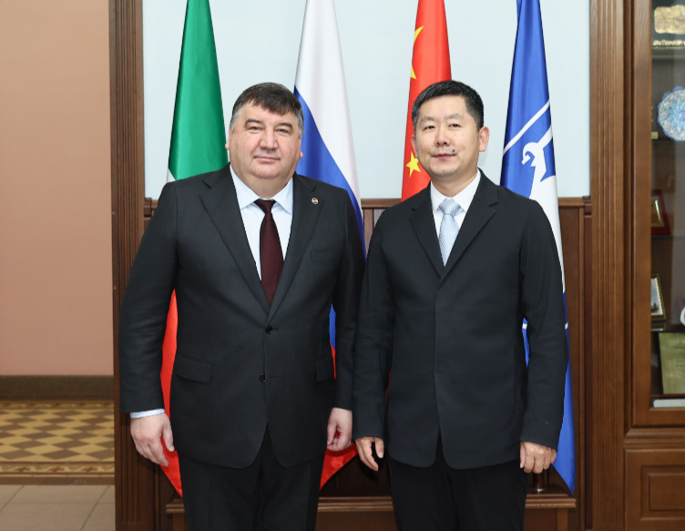
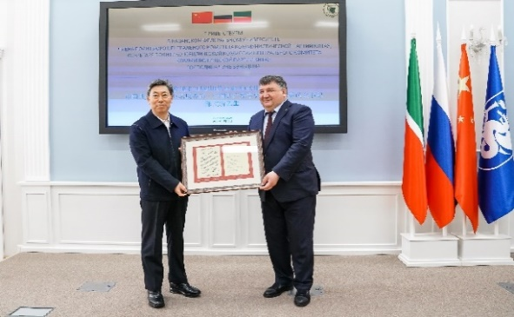






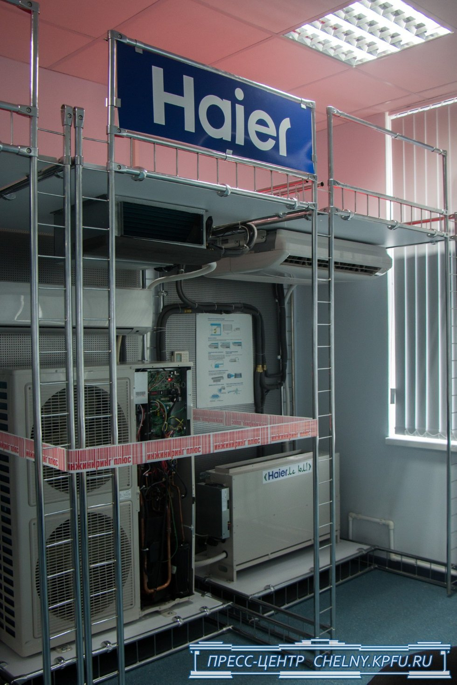
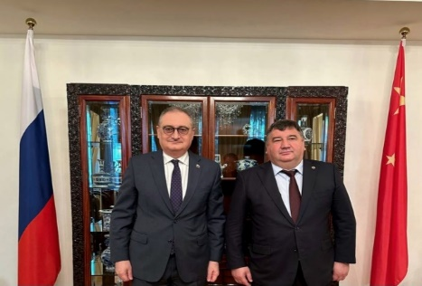
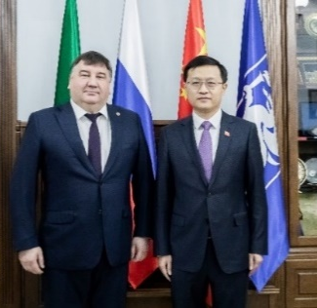
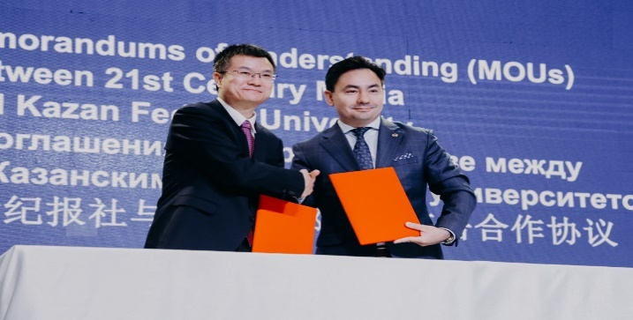






大学与中国的合作 СОТРУДНИЧЕСТВО КФУ - КНР
АСТРОПАРК И БОТАНИЧЕСКИЙ САД КФУ
77 个合作伙伴
8 个协会
中国留学生，2025/26学年
Обучение граждан КНР в КФУ, 2025/26 учебный год
77 партнеров
8 ассоциаций
本科 | 891
硕士 | 443
专家学位 | 5
博士 | 106
总数 | 1445
喀山联邦大学领导人与中国院校代表的会见，文件签署仪式
Встречи руководства КФУ и университетов КНР, подписание соглашений
450
6
801-1000
7-15

Slide 12





中文在喀山联邦大学 КИТАЙСКИЙ ЯЗЫК В КФУ
АСТРОПАРК И БОТАНИЧЕСКИЙ САД КФУ
国际关系、历史和东方学学院孔子学院自2007年开始运作。孔子学院院长由湖南师范大学代表担任。
教中文和中国文化
提供在中国学习六个月和一年的奖学金
组织 HSK、HSKK、BCT、YCT 考试
Институт Конфуция на базе Института международных отношений, истории и востоковедения КФУ действует с 2007 года. Руководителем Института Конфуция на базе КФУ является представитель Хунаньского педагогического университета.
Обучение китайскому языку и культуре
Гранты на полугодовое и годовое обучение в Китае
Сдача международных экзамены по китайскому языку по стандартам HSK, HSKK, BCT, YCT
2024 年 10 月 23 日--以中共中央宣传部副部长、中国传媒集团公司（CMG）总经理慎海雄为团长的中国代表团参观在中俄跨文化年框架内建立在大学境内的孔子纪念碑.
23 октября 2024 г. – делегации КНР во главе с заместителем заведующего Отделом пропаганды ЦК КПК, генеральным директором Медиакорпорации Китая (CMG) Шэнь Хайсюном посетила памятник Конфуцию, установленный на территории КФУ в рамках перекрестного года культур России и КНР.
450
6
801-1000
7-15

Slide 13




















喀山联邦大学与中国的合作 СОТРУДНИЧЕСТВО КФУ – КНР
СОТРУДНИЧЕСТВО КФУ - КНР
Совместные образовательные программы, программы дополнительного образования
联合学位和继续教育课程
Академическая мобильность
学术交流
Совместные научные исследования 联合科研
ДПО «Русский язык в научных исследованиях» / 科研俄语（补充课程）
Цзилиньский университет. Научные исследования в области селенодезии и селенофизики, лунной и планетарной навигации, геологического исследования Луны / 月球测量和月球物理学、月球和行星导航、月球地质勘探领域的科学研究
Китайский нефтяной университет (Восточный Китай)
ДПО “European and international business law, energy law and policy“ / 欧洲和国际企业法律， 能量法律和政策 （补充课程）
Сетевая программа магистратуры "Geology. Petroleum engineering “ /
石油学（双证硕士课程）
Юго-Западный нефтяной университет. Совместные исследования по темам: гидроразрыв пласта; полимерное заводнение; сухой риформинг, сероводород-метановый риформинг / 联合研究：水力压裂；聚合物淹没；干重整，硫化氢-甲烷重整
ДПО «Геофизические исследования скважин» / 地球物理测井 （补充课程）
Пекинский объединенный университет. ДПО “Molecular biochemistry“ / 分子生物化学 （补充课程）
Университет Чжэнчжоу. Совместные исследования в области зеленой химии, химии наноматериалов, биовизуализации, сенсорики, коллоидной и синтетической химии / 合作研究：绿色化学、纳米材料化学、生物成像、传感器、胶体和合成化学
Северо-Западный университет города Сиань. ДПО «Китайский язык и литература» / 中文和中国文学（补充课程）
Гуанчжоуский институт науки и технологий. ДПО «Основы prompt-engineering, IoT и проектного управления» / 提示工程、物联网和项目管理基础知识 （补充课程）
Сычуанский университет. Проведение первого совместного исследовательского симпозиума (июнь 2025) / 第一届联合科学会议（2025年6月）
Пекинский транспортный университет. Программа профессиональной переподготовки в рамках программы MBA (выездной модуль) / 工商管理硕士（客人课程）
Ляонинский педагогический университет. Совместный исследовательский проект «Глобализация и педагогическое образование в странах БРИКС». Исследование состояния педагогического образования в странах БРИКС при поддержке Всемирной ассоциации исследований в области образования WERA / 由世界教育研究协会（WERA）支持的金砖国家师范教育状况研究
450
6
Университет электронных наук и технологий Китая. Открытие
на базе УЭНИТ подготовительного факультета КФУ для подготовки абитуриентов к поступлению в КФУ и обучения русскому языку (ДОП) / 俄语预科分校
Пекинский информационный профессионально-технический институт. Сетевая программа бакалавриата «Прикладная информатика, профиль: Машинное обучение и технологии больших данных» / 网络学士学位课程“应用信息科学：机器学习与大数据技术”
801-1000
7-15
Нанкинский университет информационных наук и технологий (NUIST). Совместные исследования в области создания и изучения новых материалов, сверхбыстрой калориметрии / 合作研究： 创造和研究新材料、超快量热法
Хэйлунцзянский университет. ДПО «Русский язык как иностранный» / 对外俄语（补充课程）

Slide 14






喀山联邦大学与中国的合作 СОТРУДНИЧЕСТВО КФУ – КНР
2026年4月16日至17日，中华人民共和国驻俄罗斯联邦大使馆全权公使唐国才先生作为东亚和东南亚国家驻俄罗斯联邦外交使团团长代表团成员访问喀山联邦大学。
2026年5月20日，中俄高科技大学（CRUtech）正式成立。该协议是在喀山联邦大学校长列纳尔·萨芬和国际合作副校长蒂米尔汗·阿里舍夫对北京人民大会堂进行正式访问期间签署的。
16-17 апреля 2026 г. – визит Полномочного министра Посольства КНР в РФ г-на Тан Гоцай в КФУ в составе делегации руководителей дипломатических миссий государств Восточной и Юго-Восточной Азии в РФ.
2026年5月27日至28日，第十二届国际师范教育论坛（IFTE-2026）于5月27日盛大开幕并举行全体会议。此次论坛与中俄教育大会和第七届亚洲大学协会大会同期举办。1300多人参加本年的论坛。
20 мая 2026 г. – Создание CRUtech – Китайско-Российского университета передовых технологий. Подписание Соглашения прошло в ходе официального визита и празднования 20 мая 2026 г. в Доме народных собраний (г. Пекин, КНР) в рамках визита ректора КФУ Л.Р. Сафина и проректора по внешним связям КФУ Т.Б. Алишева.
27-28 мая 2026 г. – Проведение в КФУ XII Международного форума по педагогическому образованию IFTE – 2026. Мероприятие прошло в связке с Российско-Китайским педагогическим конгрессом, а также VII Съездом Ассоциации азиатских университетов. Участниками форума стали порядка 1300 человек, включая ключевых спикеров из КНР.
450
6
2026 年 1 月 4 日，校长列纳尔·萨芬访问东方市（海南省），期间他会见中国共产党东方市委书记李爱华。
2026年1月26日，山东文化产业职业学院代表团访问喀山联邦大学。
801-1000
7-15
2026年3月29日至4月5日，喀山联邦大学国际合作副校长蒂米尔汗·阿里舍夫参加鞑靼斯坦共和国州长助手哎拉特·基尔姆迪诺夫访问山东省。
4 января 2026 г. – визит ректора КФУ Л.Р. Сафина в г. Дунфан (провинция Хайнань), в ходе которого состоялась встреча с секретарем муниципального комитета Коммунистической партии Китая г. Дунфан г-ном Ли Айхуа.
29 марта – 5 апреля 2026 г. – визит проректора по внешним связям КФУ Т.Б. Алишева в провинцию Шаньдун в составе делегации помощника Раиса Республики Татарстан А.Х. Гильмутдинова.
26 января 2026 г. – визит делегации Профессионального колледжа культуры и индустрии провинции Шаньдун в КФУ.

Slide 15







喀山联邦大学与中国的合作 СОТРУДНИЧЕСТВО КФУ – КНР
2025年11月25日至27日，西华大学代表团访问喀山联邦大学，期间与大学领导举行了会谈，讨论在人工智能、机器人和工程领域开展合作的前景。
2025年11月20日至29日，喀山联邦大学继续教育副校长伊尔努尔·海鲁林访问四川大学，作为“中国四川省地区社会经济发展和数字化转型领域的现代公共行政实践”高级培训项目（实习）的一部分。
2025年11月25日至27日，西华大学代表团访问了喀山联邦大学，期间与大学领导举行了会谈，讨论在人工智能、机器人和工程领域开展合作的前景。
20-29 ноября 2025 г. – проректор по дополнительному образованию КФУ И.А. Хайруллин посетил Сычуаньский университет в рамках программы повышения квалификации в форме стажировки «Современные практики государственного управления в сфере социально-экономического развития территорий и цифровой трансформации в провинции Сычуань КНР.
20 ноября 2025 г. – проректор по внешним связям КФУ Алишев Т.Б. принял участие в качестве модератора в панельной сессии «Интеграция науки и образования – эффективные модели взаимодействия российских и китайских организаций» в рамках Фестиваля российско-китайского образования.
25-27 ноября 2025 г. – визит делегации Университета Сихуа в КФУ, в ходе которого на встрече с руководством университета обсуждались перспективы сотрудничества в сфере искусственного интеллекта, робототехники и инженерии.
450
6
2025年11月3日，俄罗斯联邦副总理德米特里·切尔尼申科在对中国杭州进行工作访问期间，访问浙江大学。在与浙江大学领导的会晤中，双方提出在“先进工程院校”项目框架下与喀山联邦大学开展国际合作试点项目的倡议。
2025年10月31日至11月1日，喀山联邦大学代表团在北京参加中国教育展
2025年10月24日，衡阳师范大学副校长唐芳贵与其他代表拜访我校
2025年11月19日，俄中教育科技发展基金会秘书长崔凡拜访我校
3 ноября 2025 г. – в рамках рабочего визита в КНР в г. Ханчжоу заместитель Председателя Правительства Российской Федерации Д.Н. Чернышенко посетил Чжэцзянский университет, в ходе встречи с руководством вуза была передана инициатива апробировать международное сотрудничество в рамках проекта «Передовые инженерные школы» с КФУ.
30 октября – 1 ноября 2025 г. – сотрудники КФУ приняли участие в China Education Expo в Пекине.
801-1000
7-15
19 ноября 2025 г. – визит Генерального секретаря Русско-китайского фонда развития образования и науки г-на Цуй Фань в КФУ.
24 октября 2025 г. – визит делегации Хэнъянского педагогического университета во главе с вице-президентом Тан Фаньгуй в КФУ.

Slide 16






喀山联邦大学与中国的合作 СОТРУДНИЧЕСТВО КФУ – КНР
2025年8月27日，人大常委副委员长 彭清华拜访我校。
19 сентября 2025 г. – визит заместителя Председателя Постоянного комитета Всекитайского собрания народных представителей г-на Пэн Цинхуа.
2025年9月30日，中华人民共和国教育部副部长杜江峰拜访我校。
30 сентября 2025 г. – визит заместителя министра образования КНР г-на Ду Цзянфэна.
2025年8月27日，东方市委书记李爱华率领的东方市代表团来校访问，签署合作备忘录。
27 августа 2025 г. – визит делегации города Дунфан во главе с секретарем муниципального комитета КПК г-ном Ли Айхуа в КФУ. Подписан Меморандум о сотрудничестве.
450
6
2025 年 10 月 10 日至 12 日——我校教职工参加了在东北师范大学举行的全球东西方教师教育论坛和金砖国家研讨会
10-12 октября 2025 г. – сотрудники КФУ приняли участие в Глобальном восточно-западном форуме по педагогическому образованию и семинаре БРИКС в Северо-Восточном педагогическом университете.
2025年10月13日至21日——喀山联邦大学教职工在辽宁师范大学进行科研实习
13-21 октября 2025 г. – научная стажировка сотрудников КФУ в Ляонинском педагогическом университете.
2025年10月24日至26日——我校教职工参加了在兰州西北师范大学举行的第三届亚欧教师教育论坛
24-26 октября 2025 г. – сотрудники КФУ приняли участие в III Азиатско-Европейском форуме по педагогическому образованию в Северо-Западном педагогическом университете Ланьчжоу.
801-1000
7-15

Slide 17








喀山联邦大学与中国的合作 СОТРУДНИЧЕСТВО КФУ – КНР
2024年11月13日至15日 - 喀山联邦大学参加第二届 “萌芽：俄罗斯与中国--互利合作 ”国际论坛.
2024年10月22日 – 大学举行 “平”语近人—-习近平喜欢的典故” 俄语版。这个活动是金砖国际元首峰会的一部分.
2024年10月2日 – 喀山大学举行金砖媒体对话会议。组织者包括中央广播电视总台和全俄罗斯电视与无线电广播集团。这个活动是金砖国际元首峰会的一部分.
13 - 15 ноября 2024 г. – участие КФУ во II Международном форуме «РОСТКИ: Россия и Китай – взаимовыгодное сотрудничество».
22 октября 2024 г. - III сезон проекта «Любимые крылатые выражения Си Цзиньпина» в рамках XVI саммита БРИКС и 75-й годовщины установления дипломатических отношений между РФ и КНР проходил на базе КФУ.
23 октября 2024 г. - Круглый стол «Диалог СМИ стран БРИКС» по случаю XVI саммита БРИКС в Казани на базе КФУ.
450
6
801-1000
7-15
2024年10月23日- 张明, 当日上海合作组织秘书长，拜访我校.
2025年3月28日 – 山东省外事办公室副主任孙业宝以及其他代表拜访了喀山大学.
第八届”长江-伏尔加河”院校联盟会议2025年5月21日在喀山举行.
23 октября 2024 г. – Генеральный секретарь Шанхайской организации сотрудничества Чжан Мин посетил КФУ.
28 марта 2025 года заместитель директора Департамента по делам зарубежных регионов провинции Шаньдун Сунь Ебао посетил КФУ.
VIII Форум Ассоциации университетов «Янцзы — Волга» проходил 21 мая 2025 года на базе КФУ.

Slide 18






喀山联邦大学与中国的合作 СОТРУДНИЧЕСТВО КФУ – КНР
СОТРУДНИЧЕСТВО КФУ - КНР
2025年7月3-8日，喀山联邦大学外事副校长访华
3-8 июля 2025 г. – визит проректора по внешним связям КФУ в Китай
2025年8月18日，在第三届“萌芽：俄罗斯与中国的互利合作”国际论坛期间，喀山联邦大学举办了专题讨论会，主题为“俄罗斯联邦与中华人民共和国的教育和科学合作：新目标和发展趋势”
18 августа 2025 г. – в рамках III Международного форума «РОСТКИ: Россия и Китай – взаимовыгодное сотрудничество» состоялась панельная сессия КФУ на тему: «Образовательное и научное сотрудничество Российской Федерации и Китайской Народной Республики: новые проекты и тренды развития».
2025年7月3日，参加在成都市四川大学举办的“四川-伏尔加河高校合作交流会
3 июля 2025 г. – участие в Круглом столе по сотрудничеству и обменам вузов провинции Сычуань и Приволжского федерального округа, Сычуаньский университет, г. Ченду.
450
6
801-1000
7-15
2025年7月5-8日，会见中国日报社、中国传媒大学、山东大学代表和海南省东方市领导，参观访问河北环境工程学院与江西科技学院
5-8 июля 2025 г. – встреча с представителями “China Daily”, Китайского университета коммуникаций, Шаньдунского университета, руководителем г. Дуфан провинции Хайнань. Визит в Хэбэйский университет экологической инженерии и Цзянсийский университет науки и технологий.

Slide 19

热烈欢迎来喀山联邦大学！
合作问题
inter@kpfu.ru
教育问题
admission@kpfu.ru

